Slide 1
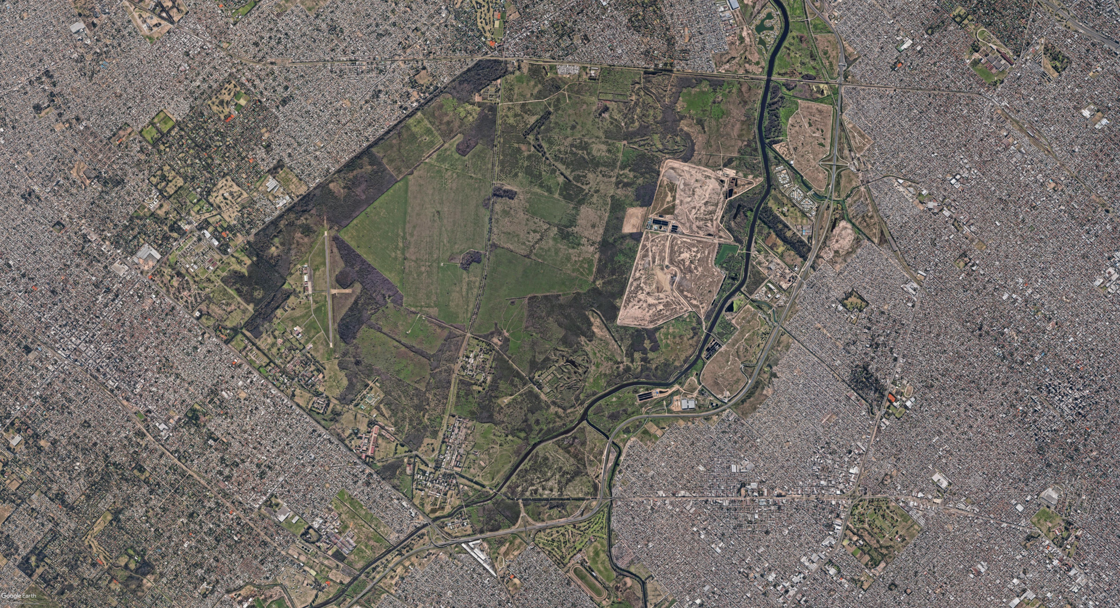
Campo de Mayo: un proyecto para la Democratización de Espacios
Taller ICO 2019 - Grupo 4
Pensando juntxs propuestas para Campo de Mayo
Coordinadora: Lic. Daniela Jaime
Integrantes: Paula Benavente; Daniela Bajano; Elio Córdoba; Lautaro Fleitas; Camila Marinangeli; Romina Pittalá, Emmanuel Roldán; Alán Romano;
Braian Villalba.

Slide 2
Objetivos
Accesibilidad
Abrir vías de comunicación, promoviendo la atravesibilidad del predio.
Ambiente
Promover la utilización racional de los recursos renovables y no renovables
Garantizar la conservación de un Área de Reserva de la Biodiversidad
Social
Reconocer, preservar y fomentar la actividad cultural referida a los sitios de la memoria, dándoles un sentido histórico
Disminuir los niveles de desigualdad social
Crear zonas urbanas
Ampliar la capacidad de los Polos Sanitarios de la Región
Política
Crear un Comité interjuridiccional, coordinado con un Consejo Consultivo de carácter vinculante.

Slide 3
Proyecto de Usos y Actividades
Extensión del área urbana teniendo en cuenta el tejido existente, que contemple una mixtura de usos, a través de una gestión público-privada.
Creación de Plantas de Compostaje y Reciclaje, que funcionarán en conjunto con la huerta comunitaria y el vivero, generando empleo seguro y conciencia social.
Creación de corredores y espacios verdes públicos que contribuyan a la integración socio-urbana y que contemplen el uso de transporte público e hitos referidos a la Verdad, Memoria y Justicia.
Creación de un Área la Memoria, preservando los sitios de memoria existentes y el patrimonio edificado.
Creación de una Planta Nacional de Campamentos Educativos y Recreativos, que funcionarán con las ya existentes utilizadas actualmente por los militares.
Creación de la carrera de Agronomía y Veterinaria, promovida por la UNGS y UNSAM, utilizando los recursos de Campo de Mayo.
Creación de un Polo Sanitario, que contemple el uso del aeropuerto

Slide 4
Proyecto Ambiental
Creación del Área de Reserva de la Biodiversidad, incluyendo el área comprendida por el CEAMSE con la paulatina restauración de la misma.
Creación de espacios verdes y públicos de calidad
Promover proyectos de investigación dentro del área de reserva
Creación del Centro de Interpretación de Conciencia Ambiental y Derechos Humanos
Creación de Costanera, permitiendo el acceso público al río

Slide 5
Propuesta de Gestión
Creación del Comité Campo de Mayo, integrado por representantes de nación, provincia y municipio aledaños, organizaciones de derechos humanos y ambiente.
Creación de Consejo Consultivo, de carácter vinculante

Slide 6
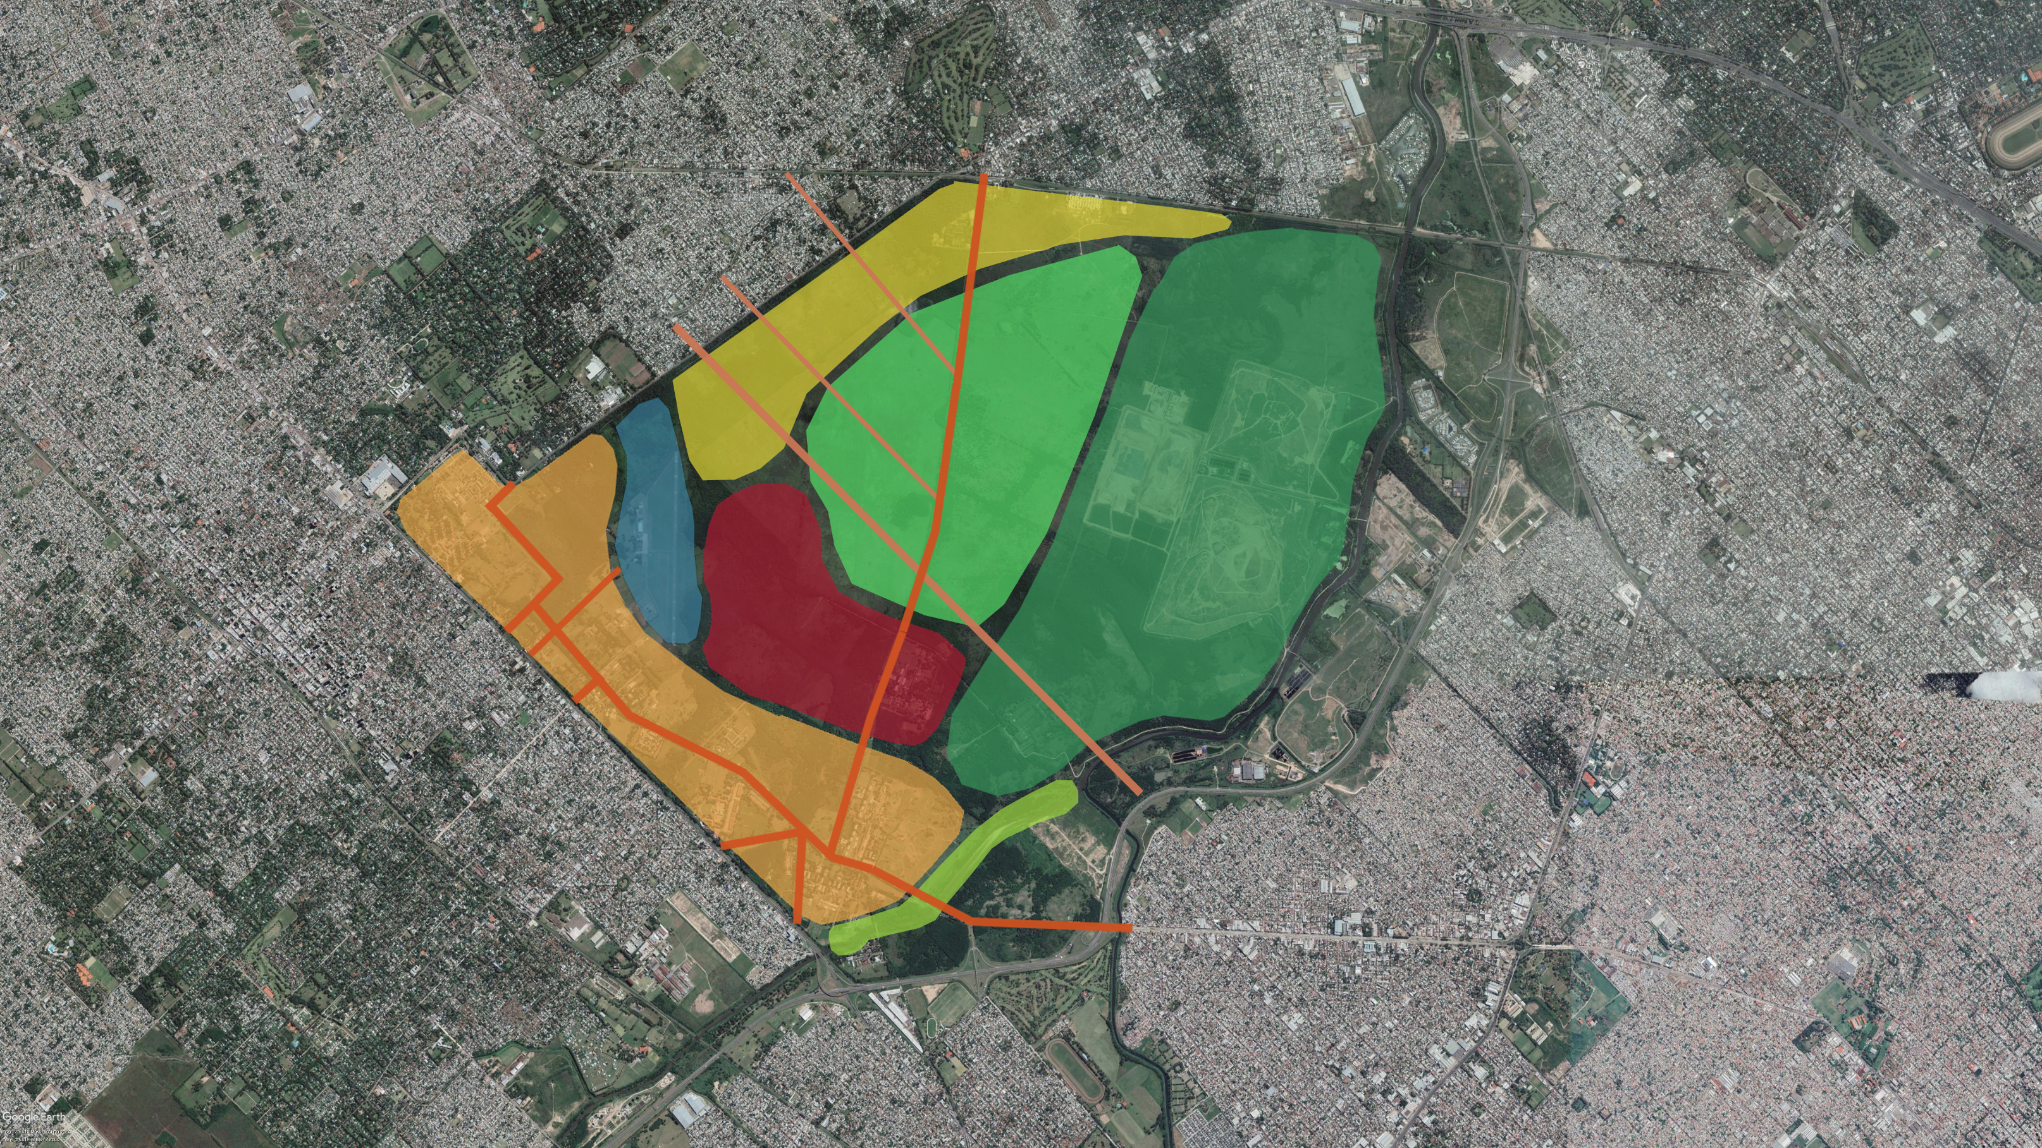
Proyecto Integrador

